Slide 1
Java bevezető előadás
Adatbányászati technikák (VISZM185)
Bagyinszki Bence
bagyibence@gmail.com

Slide 2
Adminisztratív tudnivalók
A félév második felének gyakorlatai:
    Ismerkedés a Weka szoftverrel
    Java gyakorló labor
    Weka könyvtár használata saját Java kódban
II. házi feladat
    15 pont
    5-5 pont két Wekás feladatért
    5 pont Java kódért
Várhatóan a jövő héten felkerül a honlapra

Slide 3
A Java keretrendszer

Slide 4
A Java keretrendszer
Több különböző kiadás
    Micro Edition (ME)
    Standard Edition (SE)
    Enterprise Edition (EE)
Több különböző verzió
    Legfrissebb a 8-as
    Sok alkalmazás a 7-es vagy 6-os verziót használja
    A verziók nem mindig kompatibilisek
Ingyenes és nyílt rendszer

Slide 5
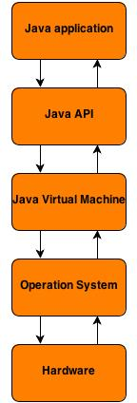
A Java keretrendszer

Slide 6
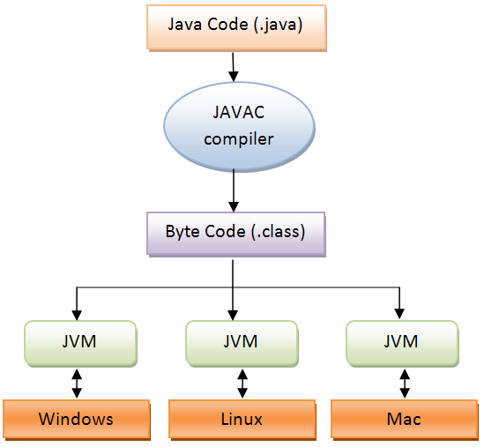
A Java keretrendszer

Slide 7
Java API
Application Programming Interface
Előre megírt, és lefordított kód Java Archive fájlokba csomagolva (JAR)
Publikus interfész a programozók számára
Javadoc segít a hívható függvényekkel kapcsolatban
Alkalmazási szempontból olyan mint a C/C++ library, de a kód nincs kiadva (Black box)

Slide 8
Mi kell a használathoz?
Java programok futtatásához
    Java Runtime Environment (JRE)
    A virtuális gép amely alatt a programok futhatnak
Java programok fejlesztéséhez
    Java Development Kit (JDK)
    Virtuális gép + Compiler + egyéb

Slide 9
A Java nyelv alapjai

Slide 10
A Java nyelv főbb tulajdonságai
Objektum-orientált
    (Majdnem) minden objektum
    Primitívek (int, double, boolean, stb.) és osztályok
    Van öröklés az osztályok között (de csak egyszeres!)
    Interfészek is megadhatók
C/C++ -szerű szintaktika
    Operátorok (+, -, >>, stb.)
    Vezérlési szerkezetek (while, for, switch, stb.)
    Metódushívás

Slide 11
A Java nyelv főbb tulajdonságai
Fontos különbségek C/C++-hoz képest
    Nincsenek pointerek
    Nincs goto utasítás
    Nincs operátor-túlterhelés
    Külön byte, char és boolean típusok
A tömbök is objektumok
    Pl. hossz változójuk használható ciklusokhoz
Nincs pointer aritmetika
Nincs destruktor
Garbage Collection

Slide 12
Primitív típusok és tömbök
Primitív típusok
    Boolean
    Byte, short, int, long
    Char
    Double
Tömbök
    int a[] = new int[13];
    double b[][] = new double[10][20];
    String s = „abcdefg”;
    s = „123”;

Slide 13
Osztályok
Láthatóság osztály szinten (package-en belül)
Láthatóság attribútum és metódus szinten
    Public
    Private
    Protected
Az attribútumoknak van default értékük (0 vagy null)
Csak inline metódusok
Minden metódus virtuális
Nincs többszörös öröklés
Nevével referenciaként hivatkozunk rá

Slide 14
Osztályok
Egyéb módosítók az attribútumok/metódusok előtt
    static
    abstract
    final
Öröklés
    Öröklés extends kulcsszóval
    Interfészmegvalósítás implements kulcsszóval
    Van egy legfelső szuperosztály, az Object
    Metódusok lefelé öröklődnek (minden függvény virtuális)

Slide 15
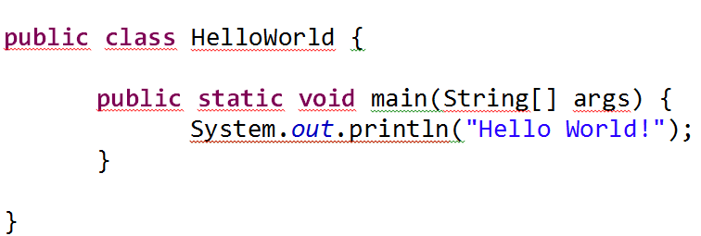
Osztályok példák 1

Slide 16
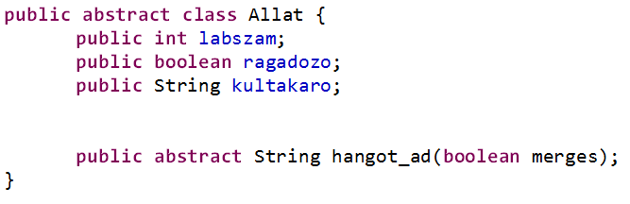
Osztályok példák 2

Slide 17
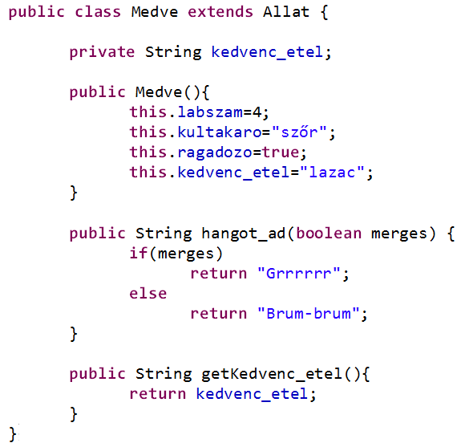
Osztályok példák 2

Slide 18
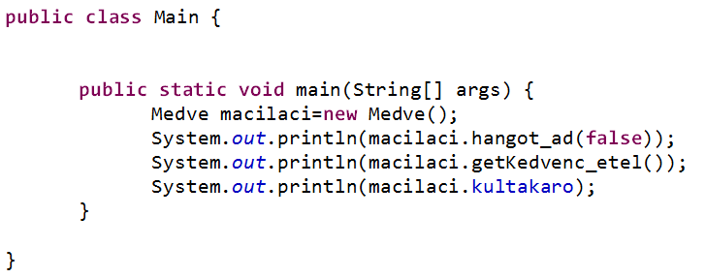
Osztályok példák 2

Slide 19
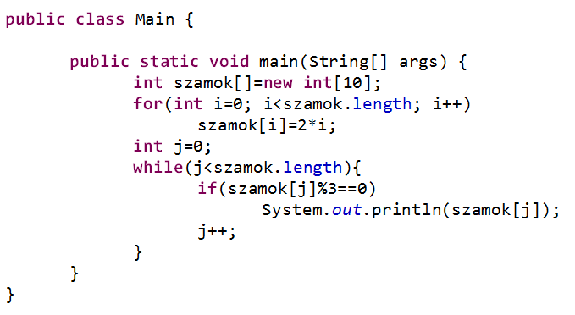
Vezérlési szerkezetek példa

Slide 20
Input/Output műveletek
Java.IO package
Stream alapú olvasás/írás
Különböző típusú Reader és Writer interfészek
    FileReader
    BufferedReader
    FileWriter
    PrintWriter

Slide 21
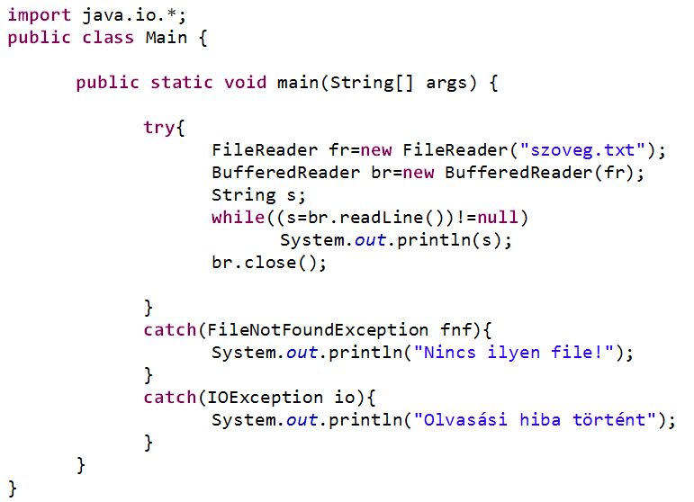
Input/Output példa

Slide 22
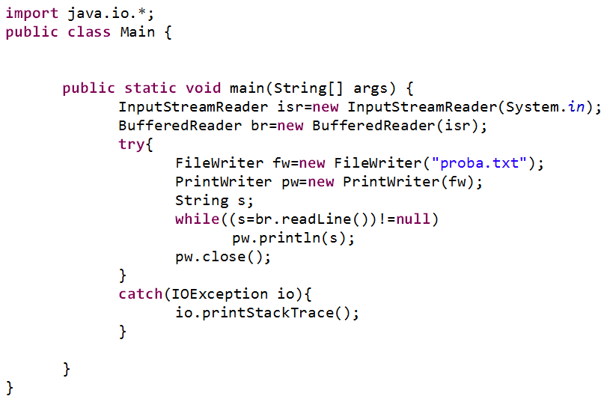
Input/Output példa 2

Slide 23
Java Collections
A C++-ban template-ek segítségével lehetett megoldani, hogy ugyanaz a funkcionalitás több adattípusra is működjön
A Java-ban generikus adatszerkezetek (?) vannak
Collections interfész leszármazottjai
    Set
    List
    Map

Slide 24
Java Collections
Interfészekhez különböző megvalósítások is vannak
    List: ArrayList, LinkedList
    Set: HashSet, TreeSet
    Map: HashMap, TreeMap
Segédosztály: Collections
    Keresés (binary search)
    Rendezés
    Min-max funkció
    Forgatás
    Keverés

Slide 25
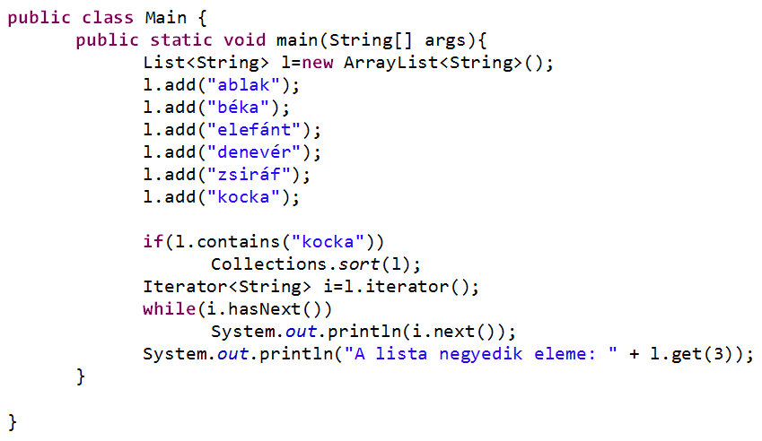
Collections példa

Slide 26
Kitekintés
Grafikus felület készítés (AWT és Swing)
2D grafika (Java 2D)
Adatbázis-kapcsolat (JDBC)
Hálózat-kezelés
UML modellezés
Szálak (Thread class)
Segédosztályok (Math, Calendar, Random)
Tesztelés (JUnit)
…

Slide 27
Akit részletesebben érdekel
Internet (Google-el nagyjából 988 000 000 találat)
    http://docs.oracle.com/javase/tutorial/
Videók (Youtube-n nagyjából 1 810 000 találat)
Könyvek
Több egyetemi tárgy keretében is oktatják

Slide 28
Szoftverek

Slide 29
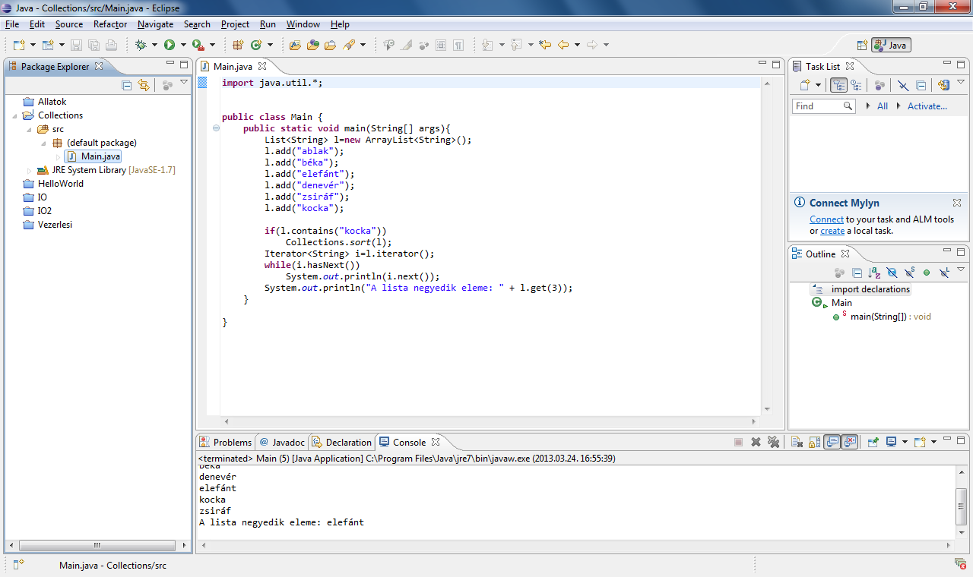
Eclipse

Slide 30
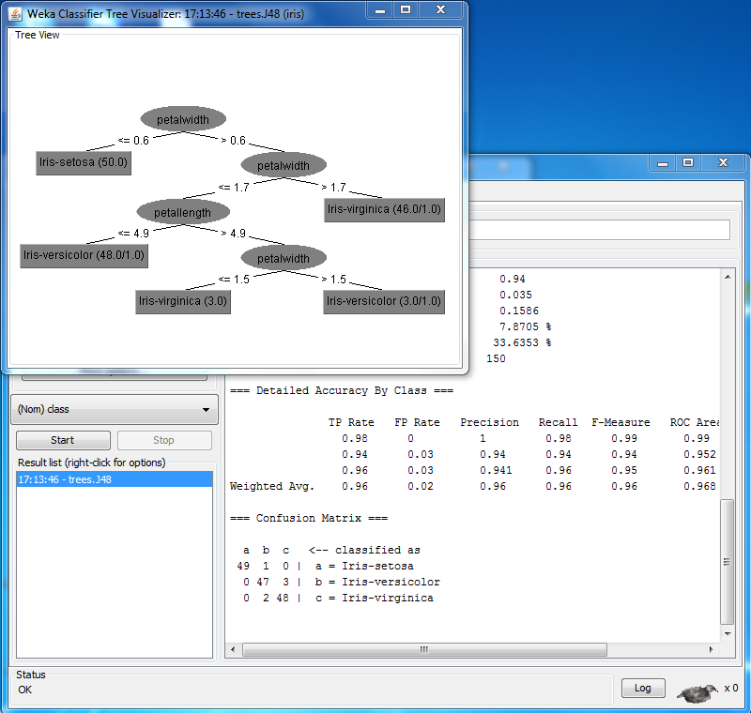
Weka

Slide 31
Köszönöm a figyelmet!
Kérdések?

